Slide 1

Бөлім атауы: Жеңіс күні.Ұлы ерлікке тағзым.Морфология
Сабақтың тақырыбы:Соғыстан қайтқан солдаттар
Қазақ тілі Т1
7-сынып 4-тоқсан
10-сабақ

Slide 2
Оқу мақсаттары 7.3.2.1 жанрлық және стильдік ерекшеліктеріне сай көркемдегіш құралдарды орынды қолдана отырып,шағын мақала құрастырып жазу;
7.4.4.5 оқшау сөздердің қызметін түсіну,
ажырата білу
Бағалау критерийлері 7.3.2.1 жанрлық және стильдік ерекшеліктеріне сай көркемдегіш құралдарды орынды қолданады,шағын мақала құрастырып жазады;
7.4.4.5 оқшау сөздердің қызметін түсінеді,
ажырата біледі

Slide 3
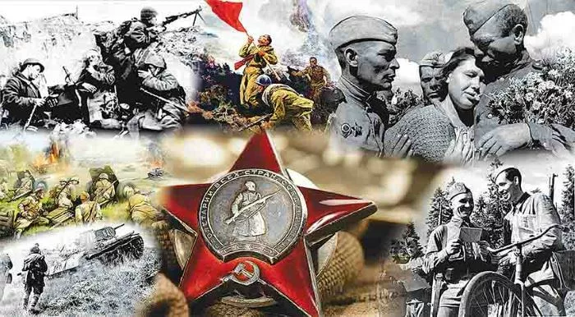

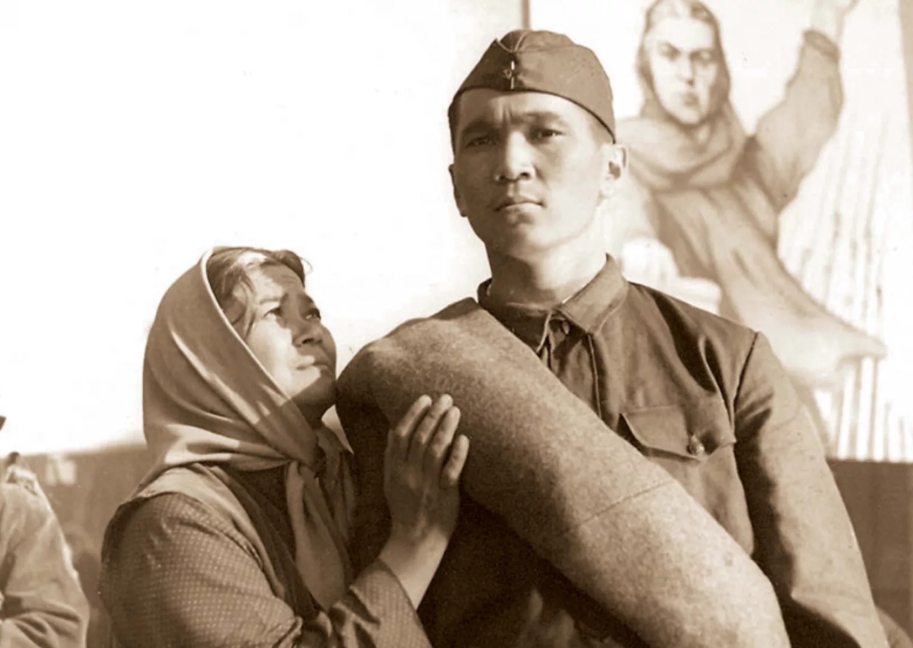
«Айқын мақсат қоя отырып» әдісі арқылы әнді тыңдап, мақала жазайық
Дескриптор
-көркемдегіш құралдарды қолданады,шағын мақала жазады;
-оқшау сөздердің қызметін түсінеді,
ажырата біледі
Қ/Б. Оқушылар бірін-бірі бағалайды

Slide 4
Өзіңді тексер
«Соғыстан қайтқан солдаттар»
Жаутаңдап қарап дала тұр,
Көз жасын сүртіп жаңа бір.
Хабарсыз ұлын сұрауға,
Жолыңды тосып ана жүр.
Қанша үйдің ұрлап адамын,
Қанша үйде сөніп қалды оттар.
Көрдің бе ұлын ананың,
Соғыстан қайтқан солдаттар?
Ұлы Отан соғысы 1941 жылы 22 маусымда нацистік кезеңде басталды, 1939 жылғы кеңес-герман шарттарын бұзған Германия КСРО-ға шабуыл жасады. Соғыс Кеңес Одағының барлық халықтары, соның ішінде қазақ халқы үшін үлкен сынақ болды.
Ұлы Отан соғысының батыры Бауыржан Момышұлы: соғыс біздің миллиондаған отандастарымыздың жүрегінде өшпес із қалдырды. «Ұлы Отан соғысы» ̶ біздің заманымызда ғана емес, болашақ үшін де игілікті және толғандыратын әрі қызықты тақырып.

Slide 5
Қазақстандықтар біріңғай елдің азаматтары ретінде соғысқа белсенді және жаппай қатысты. Көптеген еріктілер майданға аттанып, Мәскеу, Сталинград және Курск доғасының астында шайқасты. Майданға республиканың 18-ден 50 жасқа дейінгі ер азаматтарының 70 пайызы кетті. Ұлы Отан соғысының 1418 күні Кеңес мемлекетінің, соның ішінде Қазақстан тарихында аса күрделі кезең болды. Солдаттар мен офицерлер өз өмірлерін аямай, фашистерді талқандап, фашистік Германияны тізе бүктірген. Рейхстагқа жеңіс туын лейтенант Р. Қошқарбаев, сержант М. Егоров, кіші сержанттар М. Кантария, П. Щербина, қатардағы жауынгерлер Г. Булатов, И. Прыгунов және Н. Бык сияқты азаматтар тікті. Кеңес Одағының Батыры атағы 497 қазақстандықтарға берілді.
Өткен азапты жолдың ауыр сабақтарын халық ешқашан да ұмытпайды. Оның ауыр сабақтары біздің санамызға ұялап, қазіргі ұрпақтарды ерлікке, қырағылыққа баулып, жарқын болашағымызды қорғауға әрдайым дайын тұруға шақырады. Ұлы Отан соғысы Кеңес Одағы тұсындағы талай ақын-жыршылар шығармашылығына арқау болды. Мұның ішінде ел мен жерде жүріп, жеңіске тілектес болған қаламгерлер да, аласапыран майданда қан кешіп жүріп Отанын, халқын жырлаған ақындар айтарлықтай болды.
Дескриптор
- Аудиозапис арқылы шағын мақала құрастырады;
Критерий бойынша бағалау.

Slide 6
2-тапсырма. Мәнмәтінге қарап болжам жасау әдісі. Мәтіннен тыныс белгілері қойылған сөздерді тауып, кестеге орналастыр
Көтерді бәрін ауырдың,
Азамат болып арды ақтар.
Көрдің бе жарын арудың,
Соғыстан қайтқан солдаттар? - деп халқымыздың көрнекті ақындарының бірі Сырбай Мәуленов жырлағандай, сұм соғыс қай шаңыраққа қайғы–шер әкелмеді десеңізші?! Соғыс-күйретуші күш! Дәл солай! Барды жоқ ететін, тауды жер ететін, жер бетіндегі тіршілік атаулының бәрін жалмап жұтатын тажал. Иә,содан бері жарты ғасырдан астам уақыт өтсе де ешкім де, ешнәрсе де ұмытылған жоқ. Ұлы Отан соғысынан аман оралған ақсақалдарымыздың қарасы жыл сайын азайып барады. Солардың жанымен, қанымен, терімен, көз жасымен, күшімен, ісімен, ерлігімен еңіреп жүріп жауды жеңіп, тауын шағып, жеңістің таңбасын басқан күн – Жеңіс күні. Бұл күннің толғағы ащы болса да, туғаны бар халық үшін қуаныш болған күн. Сондықтан да бұл Ұлы мереке. Оққа ұшқан қарулас жолдастарының аманатын арқалап, аман оралған ардагер аталарымыздың өздері қорғап, қамқор болып оралған қалың елдің қамығып жеткен Жеңіс күнін біз ұмытсақ та, тарих ұмытпайды. Ол – өмір заңы! Ұлы Отан соғысы... Бұл тарихта мәңгі қалатын күн. Ұлы Жеңістің ұмытылмайтыны сиякты, соғыс та ұмытылмастай ізін қалдырды. Жеңіс күні– бұл барлығымызға ортақ мереке. Біздің аталарымыз бен әкелеріміздің батырлықтары мен жанқиярлықтары, олардың өз Отанына деген шексіз сүйіспеншіліктері Қазақстанның бүгінгі біздер үшін мақтан тұтарлық үлгі ғана емес, бұл-бірнеше ұрпақты байланыстыратын қоғамның дамуы мен қайта өрлеуінің негізі. Жеңіс күні - абыройымыз бен даңқымыздың мерекесі. Батырларымыздың табандылығы мен ерлігінің арқасында, Отанға деген сүйіспеншілігінің арқасында олар қатал соғыста жеңіске жетті. Сол жылдары қазақ халқы өзінің Отанына, еліне, жеріне деген патриоттық сезімін, ұлттық мақтанышын дәлелдеді.

Slide 7
Өзіңді тексер
? | ! | ?! | ...
Соғыстан қайтқан солдаттар? | Соғыс-күйретуші күш! Дәл солай! | Сырбай Мәуленов жырлағандай, сұм соғыс қай шаңыраққа қайғы–шер әкелмеді десеңізші?! | Ұлы Отан соғысы...
Cұраулы сөйлемнен кейін ? белгісі қойылады | Көтеріңкі дауыспен айтылған лепті сөйлемнен кейін леп белгісі қойылады | Егер сұраулы лептік интонациямен айтылса,сұрау мен леп белгілері қабат қойылады | Айтылуға тиісті ой аяқталмай қалғанда,сөйлем соңында көп нүкте қойылады
Дескриптор
- Мәтіннен тыныс белгілері қойылған сөздерді тауып, кестеге орналастырды;

Slide 8
О,ұрпақ, есіңнен шығарма!
Ұлы Отан соғысының ерлікке толы қаhарлы жылдары бірте-бірте алыстап барады.Бірақ адамзат дүние жүзін Фашистік құлдықтан аман қалған ғажайып ерліктерін ешқашан ұмытпақ емес.«Ұрпақ үшін, ел үшін, атамекен жер үшін» деп, қайратқа мініп, намыстың туын желбіретіп жеңіспен оралған аталарымыздың ерлігін ешқашан ұмытпақ емеспіз, ұмытылмайды да!
Ешкім де ұмытылмайды, ештеңе де ұмыт қалмайды.

Slide 9

Ұлы Жеңіс біз үшін аға ұрпақтың сол ұлы ерлігі мен батырлығын мәңгілікке ел жадында сақтауды борыш еткен ең қастерлі мерекеге айналды.
Жеңіс мерекесі-Отанымыздың абыройы мен тәуелсіздігі үшін қанды ұрыстардағы ержүрек халқымыздың өшпес ерліктерін күллі әлемге паш еткен мереке.
Жеңіс мерекесі-бейбітшілік сүйгіш бүкіл адамзат қауымының мерекесі.

